Slide 1
ПациентКА Ф., 42 лет
КЛИНИЧЕСКИЙ РАЗБОР
Находилась на лечении
в 8 к/о НМИЦ кардиологии
с 19.06.2017г. по 05.07.2017г.
Докладчики:
н.с. ОЗМиСН Сафиуллина А.А.
рук отдела УЗИ, проф Саидова М.А.
с.н.с. отдела томографии Стукалова О.В.

Slide 2
ЖАЛОБЫ ПРИ ПОСТУПЛЕНИИ
на одышку при минимальной физической нагрузке (ходьба до 10 метров), в покое, в горизонтальном положении тела
на увеличение массы тела, объема живота, отёки нижних конечностей
на учащенное сердцебиение

Slide 3
АНАМНЕЗ Жизни
Проживает в г.Москва
Пребывание за пределами РФ: 2002г-Бразилия, 2005г-Мальдивы, апрель 2017г-Кипр
Проф.вредности - отрицает
Вредные привычки - отрицает
Аллергологический анамнез: поливалентная аллергия: на йод, домашняя пыль, шерсть кошек, собак, пшеница,рис
Гинекологический анамнез: беременностей не было

Slide 4
ИСТОРИЯ ЗАБОлЕВАНИЯ
По данным ЭХО-КГ СДЛА 51мм.рт.ст., заподозрена ТЭЛА. По данным сцинтиграфии легких выявлены признаки субсегментарного нарушения регионарного кровотока обоих легких. От проведения КТ воздержались ввиду наличия у пациентки аллергии на йод. Проводилась гепаринотерапия. Направлена для дообследования
Появилась и стала нарастать одышка при физической нагрузке, увеличилась масса тела на 6 кг за 10 дней, появились отеки нижних конечностей
Амбулаторно по данным Rg был выставлен диагноз нижнедолевой пневмонии, проводилась антибиотикотерапия, на фоне чего улучшения состояния не отмечала. При ЭхоКГ выявлена жидкость в полости перикарда, подозрение на тромбоз в полости ЛЖ.
ИЮНЬ 2017 госпитализация в НМИЦ кардиологии
Апрель 2017
ГКБ №50
Поликлинику НМИЦ кардиологии
госпитализация
По данным ЭхоКГ: визуализируется облитерация верхушки левого желудочка - эндомиокардиальный фиброз? образование в области верхушки левого желудочка? Митральная недостаточность 2, трикуспидальная 2-3. По данным МРТ сердца с гадолинием: картина эндомиокардиального фиброза ЛЖ с облитерацией верхушки левого желудочка тромбонекротическими массами. Расширение правого предсердия. Митральная и трикуспидальная регургитация, гидроперикард, двусторонний гидроторакс (больше справа).

Slide 5
КЛИНИЧЕСКая картина
Состояние пациентки: тяжелое
Кожные покровы бледные, акроцианоз
Периферические отеки: голеней и стоп
В легких дыхание везикулярное, не выслушивается справа ниже угла лопатки, хрипов нет; перкуторный звук над легочными полями: ясный легочный, тупой справа ниже угла лопатки
Тоны сердца: глухие, ритмичные, ЧСС 110 уд в мин, АД на правой и левой руках 90/60 мм.рт.ст.
Живот при пальпации мягкий, безболезненный во всех отделах
Печень выступает на 4 см из под реберной дуги, при пальпации гладкая, безболезненная

Slide 6
ОБЩИЙ АНАЛИЗ КРОВИ ОБЩИЙ АНАЛИЗ МОЧИ
Эритроциты - 4,99 10*12/л(N:4,20 - 5,40)
Гемоглобин - 11,73 г/дл(N:12,00 - 16,00)
Гематокрит - 39,7 %(N:37,0 - 47,0); Тромбоциты - 185 10*9/л(N:130 - 400); Лейкоциты - 7,1 10*9/л(N:4,8 - 10,8); Нейтрофилы - 4,1 тыс./мкл(N:1,9 - 8,0)
Лимфоциты - 2,1 тыс./мкл(N:0,9 - 5,2);
Моноциты - 0,48 тыс./мкл(N:0,20 - 1,00);
Эозинофилы - 0,33 тыс./мкл(N:0,00 - 0,80) Процент эозинофилов - 4,68 %(N:0,00 - 7,00);
Базофилы - 0,11 тыс./мкл(N:0,00 - 0,20)
Скорость оседания эритроцитов - 9,0 мм/час(N:0,0 - 20,0);
Цвет - Желтая (N:)
Кислотность - 5,5 слабо-кислая (N:5,0 - 7,0)
Белок - 0,26 г/л (N:0,00 - 0,15)
Глюкоза - 0,2 ммоль/л(N:0,0 - 2,8)
Кетоновые тела - 0 отрицательно ммоль/л(N:0 - 1)
Билирубин - 0 отрицательно мкмоль/л(N:)
Уробилиноген - 0 норма мкмоль/л(N:0 - 34)
Эпителий плоский - 10 Клет/мкл(N:0 - 28)
Лейкоциты - 6 Лей/мкл(N:0 - 28)
Эритроциты неизмененные - 7 Эр/мкл(N:0 - 17)
Слизь - 0 Небольшое количество в п/зр(N:)
Удельный вес - 1 023 (N:1 015 - 1 026)
Прозрачность - 0 Полная (N:)

Slide 7
БИОХИМИЧЕСКИЙ АНАЛИЗ КРОВИ
АЛТ - 31,0 Ед/л (N:3,0 - 40,0);
АСТ - 36,0 Ед/л (N:3,0 - 29,0);
Билирубин общий - 23,5 мкмоль/л (N:1,7 - 20,5);
Глюкоза - 6,29 ммоль/л (N:3,50 - 5,80);
Калий - 4,7 ммоль/л (N:3,5 - 5,3);
Хлор - 104,0 ммоль/л (N:98,0 - 108,0);
Натрий - 141,0 ммоль/л (N:138,0 - 153,0);
Общий белок - 64,0 г/л (N:64,0 - 83,0);
Креатинин - 66,7 мкмоль/л (N:44,0 - 106,0);
Высокочувствительный С-реактивный белок - 1,30 мг/л (N:0,00 - 5,00);
ECP – 60,4 нг/мл (N:<24 нг/мл)
Триглицериды - 1,03 ммоль/л (N:0,50 - 2,30);
Холестерин - 4,59 ммоль/л (N:3,50 - 5,20);
ЛПВП-ХС - 0,70 ммоль/л (N:0,90 - 1,89);
ЛПНП-ХС- 3,4 ммоль/л (N:1,76-4,82)

Slide 8
BNP (мозговой натрийуретический пептид) (20.06.2017): 830,2 пг/мл (N:0,0 - 100,0)
Определение Д-Димера количественного (20.06.2017): - 0,79 мкг/мл(N:0,00 - 0,50); Протромбиновое время (20.06.2017): - 13,2 сек(N:5,0 - 15,0)
Междун.нормализов.отношение (20.06.2017): - 1,21 (N:0,75 - 1,15)
Сывороточное железо 4,9 мкмоль/л (N10-29)
Ферритин 15 мкг/л (N30-300), учитывая гемоглобин - 11,73 г/дл(N:12,00 - 16,00) – железодефицитная анемия легкой степени тяжести.

Slide 9
Экг при поступлении
Синусовая тахикардия с ЧСС 108 уд/мин. Ротация сердца по часовой стрелке. Низкий вольтаж QRS в большинстве отведений.

Slide 10
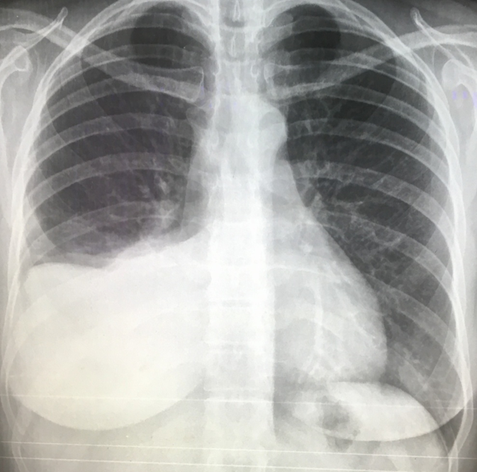
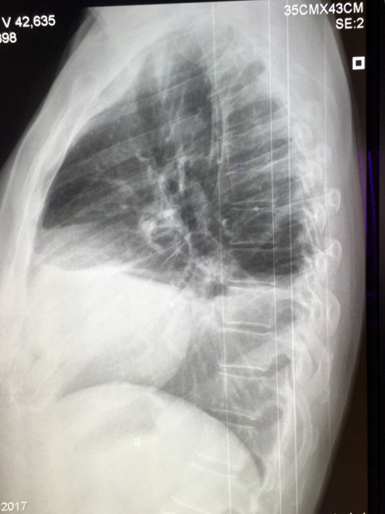
РЕНТГЕНОГРАММА ОГК от 19.06.17
В правой плевральной полости выпот с верхней границей на уровне 4 ребра, слева выпот не определяется. Заключение: Правосторонний гидроторакс.

Slide 11
Выполнена диагностичеcкая плевральная пункция, при лабораторном исследовании выявлено, что плевральная жидкость является транссудатом.
Бактериол.иссл.плеврал.жидкости на аэробные и факультативно-анаэробные микроорганизмы (21.06.2017): РОСТА НЕТ Клинический анализ плевральной жидкости (21.06.2017): Белок - 24,7 г/л(N:5,0 - 25,0); Глюкоза - 6,70 ммоль/л(N:); Холестерин - 1,37 ммоль/л(N:);

Slide 12
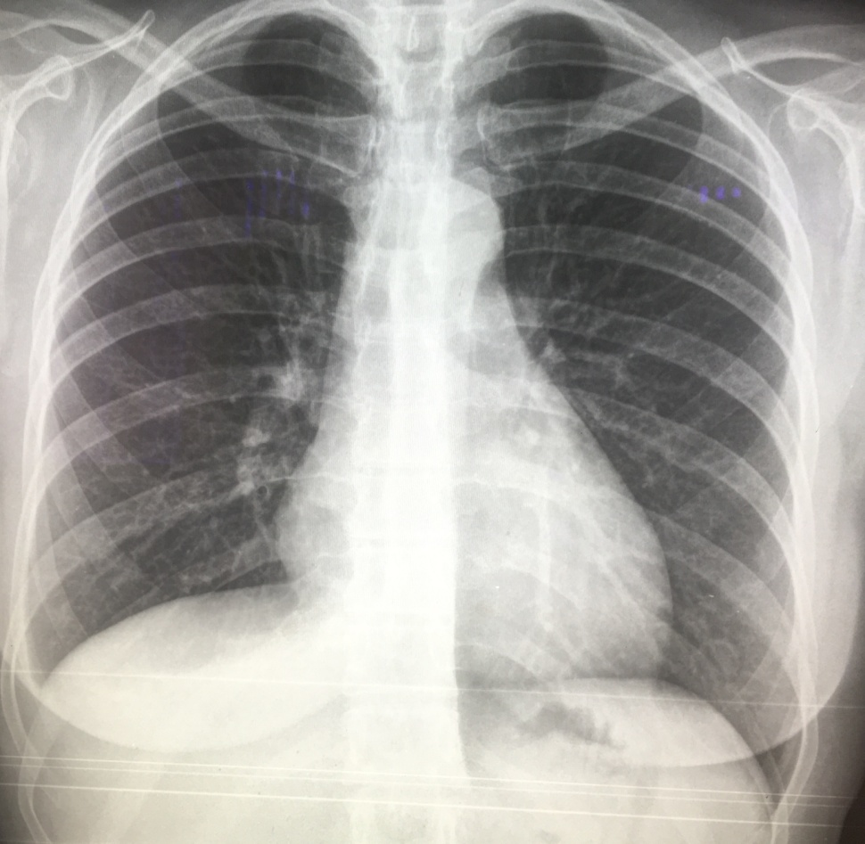
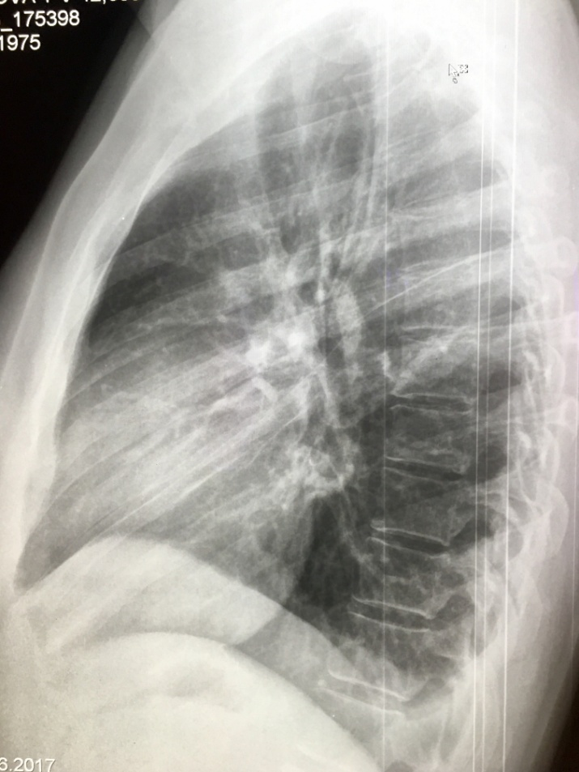
РЕНТГЕНОГРАММА ОГК от 29.06.17
При контрольном исследовании по сравнению от 19.06.2017 г. выпот справа уменьшился, остается небольшое количество выпота
в наружном и заднем синусах.

Slide 13
ЭХОКАРДИОГРАФИЯ 19.06.2017

Slide 14
ЧСС ≈ 110 уд в мин

Slide 15
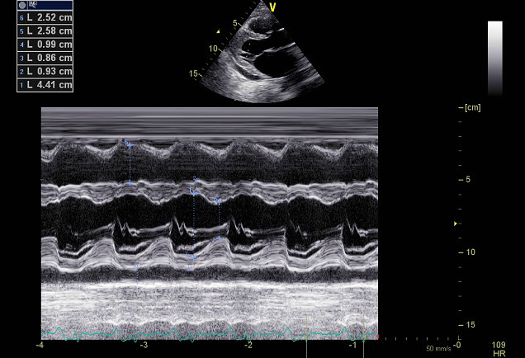
ПЖ = 2,6 см;
(N ≤ 2,9см)
КДР ЛЖ = 4,4 см;
(N ж =3,8-5,2 см)
КСР ЛЖ = 2,5 см;
ТМЖП= 0,9 см;
ТЗСЛЖ = 0,9 см;
и ММЛЖ = 77г/м²
(N ж < 95 г/м²) (ASE)
ЛП= 4,3 см;
(N ж =2,7-3,8 см)

Slide 16
Гидроперикард ≈ 100-120 мл

Slide 17
Митральная регургитация- 2 ст.
Трикуспидальная регургитация - 2-3 ст.

Slide 18
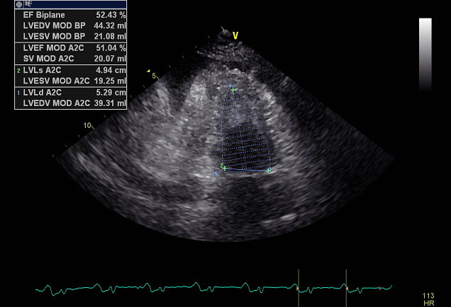
Систолическая функция
ФВЛЖ ≈ 52%;
(N ж > 54%)
КДО ЛЖ ≈ 44 мл;
КСО ЛЖ ≈ 21 мл;
УО ЛЖ ≈ 20 мл;

Slide 19
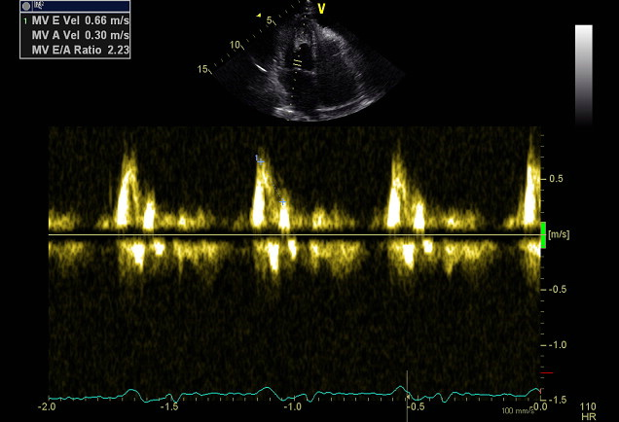
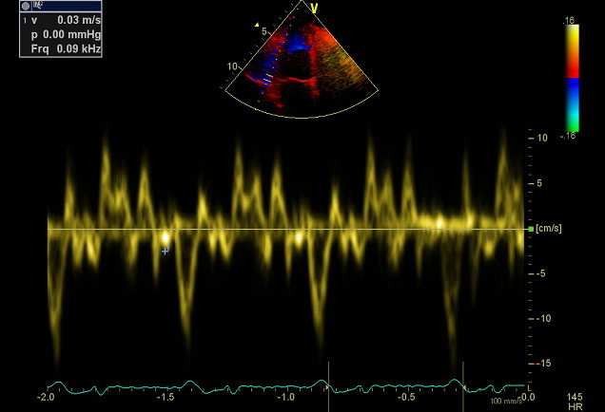
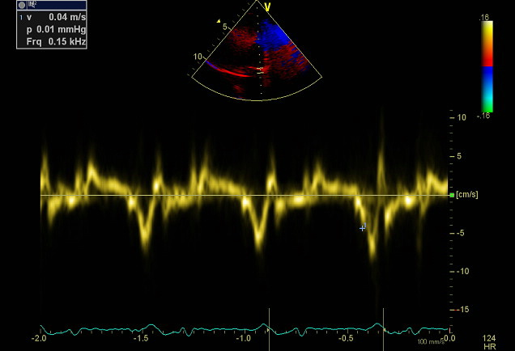
Диастолическая функция
МК:
Е/А = 2,2
E= 60-66 cм/с
ТМД:
Е m l = 3 см/с (N >10 cм/c)
Е m s = 4 см/с (N >8 cм/c)
E / Em = 16 (N < 8)

Slide 20
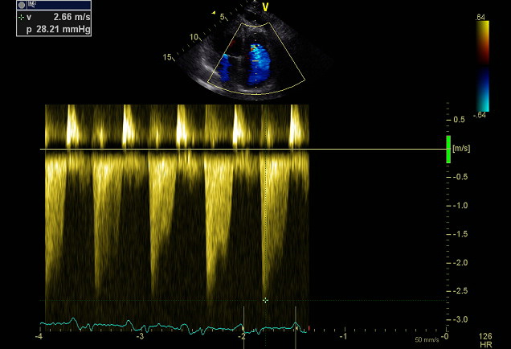
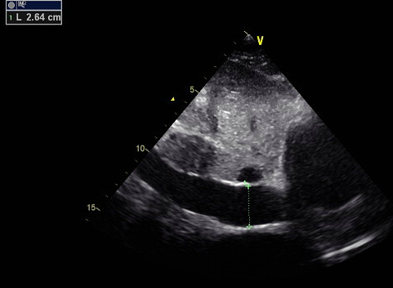
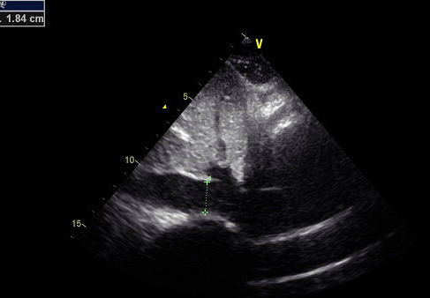
СДЛА = 45-48 мм рт.ст.; ДЗЛК= 20 мм рт.ст.
Выдох = 2,6 см
(N < 2,1 cм)
Выдох = 1,8 см
(N > 50%)

Slide 21
Трехмерная ЭхоКГ ( 3D ЭхоКГ)

Slide 22
Гиперэозинофильный синдром
(Loеffler’s disease)
Эндомиокардиальный фиброз
(Davies’ disease)
The British Journal of Cardiology 2007

Slide 23
Заключение:
Дилатация полостей предсердий, уменьшение объемов обоих желудочков. Рестриктивный тип нарушения диастолической функции желудочков с признаками повышения давления наполнения.
В области верхушки ЛЖ визуализируются выстилающие пристеночные массы, в основном,плотно спаянные со стенками и синхронно движущиеся при их сокращении, неоднородной структуры (пониженной и повышенной эхогенности), достигающие средней трети полости (~ 2,4 х 2,1 см), без признаков васкуляризации – вероятно, воспалительного или фибротического генеза с возможным включением элементов тромботического характера и некроза (повреждение миокарда в некоторых участках верхушки)? Схожие структуры меньшего размера определяются в верхушке ПЖ.
Сократимость ЛЖ относительно удовлетворительная. Признаки ЛГ 1 ст., повышения ЦВД. Небольшое количество жидкости в полости перикарда, значительное - в правой плевральной полости.
Результаты ЭхоКГ могут соответствовать картине фиброэластического эндокардита Леффлера (с гиперэозинофильным синдромом?) или эндомиокардиального фиброза?
Рекомендовано: дообследование больной, ЭхоКГ контроль в динамике

Slide 24
Критерии диагностики и оценки степени тяжести эмф по данным эхокардиографии
БОЛЬШИЕ КРИТЕРИИ | Баллы
Эндомиокардиальные бляшки более 2 мм толщиной | 2
Тонкие (<1 мм) эндомиокардиальные пятна, поражающие более чем одну желудочковую стенку | 3
Облитерация верхушки правого или левого желудочка | 4
Тромбы или спонтанное контрастирование без тяжелой желудочковой дисфункции | 4
Ретракция верхушки правого желудочка (правожелудочковая апикальная выемка) | 4
Дисфункция атриовентрикулярного клапана из-за сращения клапанного аппарата с желудочковой стенкой | 1-4
N Engl J Med. 2008;359:43–49.

Slide 25
Критерии диагностики и оценки степени тяжести эмф по данным эхокардиографии
МАЛЫЕ КРИТЕРИИ | Баллы
Тонкие эндомиокардиальные пятна, ограниченные одной желудочковой стенкой | 1
Рестриктивная структура потока через митральный или трехстворчатый клапан | 2
Диастолическое открытие клапана легочной артерии | 2
Диффузное утолщение передней митральной створки | 1
Дилатация предсердия при нормальном размере соответствующего желудочка | 2
М-движение межжелудочковой перегородки и плоское движение задней стенки | 1
Повышенная плотность трабекул или других внутрижелудочковых связок | 1
N Engl J Med. 2008;359:43–49.

Slide 26
Критерии диагноза :
Большие критерии:
Эндомиокардиальные бляшки более 2 мм толщиной (2 балла)
Облитерация верхушки правого или левого желудочка (4 балла)
Тромбы без тяжелой желудочковой дисфункции (4 балла)
Ретракция верхушки правого желудочка (правожелудочковая апикальная выемка) (4 балла)
Малые критерии:
Дилатация предсердия при нормальном размере соответствующего желудочка (2 балла)
Рестриктивный тип нарушения диастолической функции левого и правого желудочков с признаками повышения давления наполнения (2 балла)
Степень тяжести: 18 баллов- тяжелый эндомиокардиальный фиброз

Slide 27
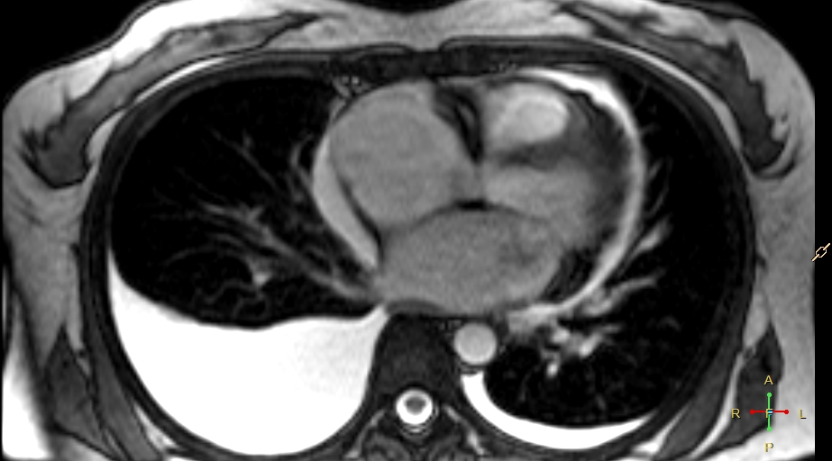
Пациентка Ф., 42 года, МРТ +GD, 08.06.2017
Направительный диагноз:
Апикальная ГКМП-?
Объемное образование ЛЖ-?
Рестриктивная кардиомиопатия -?

Slide 28
Пациентка Ф., 42 года, МРТ +GD, 08.06.2017

Slide 29
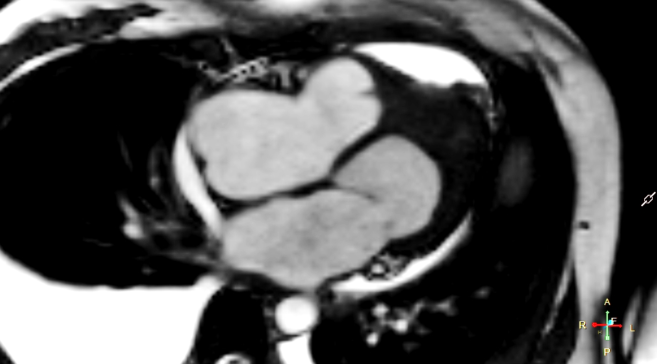
Пациентка Ф., 42 года, МРТ +GD, 08.06.2017

Slide 30
Пациентка Ф., 42 года, МРТ +GD, 08.06.2017
КДРЛЖ=39мм
КДОиЛЖ=30мл/м2 (41-81 мл/м2)
КСОиЛЖ=14мл/м2 (12-21 мл/м2)
УОиЛЖ=16мл/м2 (26-56 мл/м2)
СВ ЛЖ=2,9л/мин
ФВ = 54%
ЛП=42мм
КЖРПЖ=34мм
КДОиПЖ=45мл/м2 (48-87мл/м2)
КСОиПЖ=22мл/м2 (11-27 мл/м2)
УОиПЖ=22,5мл/м2 (27-57 мл/м2)
ФВ ПЖ=50% (47-71)
ПП=50мм
V фиброза=41мл (22 мл/м2)

Slide 31
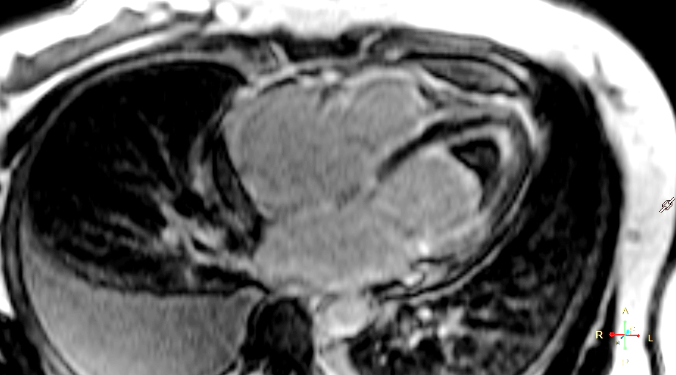
Пациентка Ф., 42 года, МРТ +GD, 08.06.2017

Slide 32
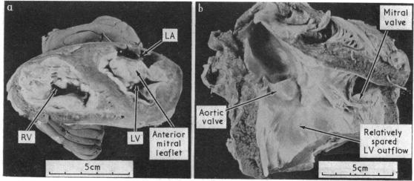
Пациентка Ф., 42 года, МРТ +GD, 08.06.2017
эндокард
эндокард
Тромботические
и некротические
массы
эндокард
Заключение: МР-картина эндомиокардиального фиброза ЛЖ с облитерацией верхушки ЛЖ.
Тромбонекротические массы в ЛЖ и ПЖ. Расширение предсердий. Митральная и трикуспидальная
регургитация. Гидроперикард. Гидроторакс.

Slide 33
Дифференциальный диагноз
При установлении диагноза необходимо проводить дифференциальную диагностику с
Эндокардитом
Леффлера
Эндомиокардиальным фиброзом
Один из главных критериев постановки данного диагноза - выраженная эозинофилия (1500 /мм³), которая сохраняется более 6 месяцев.
1.Эндемичное заболевание
2.Отсутствие гиперэозинофилии

Slide 34
Заключительный диагноз
Основной:
Эндомиокардиальный фиброз левого и правого желудочков с облитерацией верхушек. Недостаточность митрального клапана 2 степени, трикуспидального 2-3 степени. Хроническая сердечная недостаточность 2Б стадии, IV ФК по NYHA. Сопутствующие заболевания: Хроническая железодефицитная анемия легкой степени тяжести. Поливалентная аллергия.

Slide 35
лечение
В связи с декомпенсацией ХСН преимущественно по большому кругу кровообращения
венозный застой в печени, жидкость в плевральных полостях, больше справа, нижняя полая вена расширена, уровень BNP-800 пг/мл.
проводилась активная диуретическая терапия: фуросемид 40 мг в/в, спиронолактон 50 мг
Для профилактики тромбоэмболических осложнений
назначен эноксапарин натрия в лечебной дозировке 60 мг утром и вечером, с последующим переводом на пероральный антикоагулянт варфарин 3,125 мг
С целью ритмурежающей терапии
ЧСС110 уд/мин
назначен ивабрадин 7,5 мг в сут

Slide 36
лечение
Несмотря на адекватную и максимально переносимую терапию, достигнуть полной компенсации явлений ХСН не представлялось возможным.
ЭМБ не проводилась в связи с наличием абсолютных противопоказаний к данной процедуре.
Пациентка направлена на трансплантацию сердца в ФНЦТИО
им. ак. В.И.Шумакова.

Slide 37
ЭНДОМИОКАРДИАЛЬНЫЙ ФИБРОЗ
ПЕРВОЕ ОПИСАНИЕ - 1948 год (Девис)
ЭПИДЕМИОЛОГИЯ
Тропическая Африка-Уганда, Нигерия,
Тропическая Африка-Уганда, Нигерия,
Южная Индия, Шри-Ланка, Бразилия, Колумбия
Европа
спорадические случаи
Circulation. 2016;133:2503-2515.

Slide 38
ЭНДОМИОКАРДИАЛЬНЫЙ ФИБРОЗ
Соотношение мужчин и женщин в Африке 2:1, В Европе 1:2
Средний возраст – от 10 до 30 лет
Прогноз – 75% летальность в течение 2 лет
20% госпитализаций от СН в Африке приходится на эндомиокардиальной фиброз
Circulation. 2016;133:2503-2515.

Slide 39
ЭНДОМИОКАРДИАЛЬНЫЙ ФИБРОЗ
ЭТИОЛОГИЯ
Тропическая Африка
дефицит питательных веществ и элементов (дефицит белка и магния)
токсические факторы (серотонин, витамин Д, торий, церий)
генетическая предраспгенетическая предрасположенности
оложенности
различные инфекции- вирусы, паразиты,
простейшие
Генетическая предрасположенность?
Circulation. 2016;133:2503-2515.

Slide 40
Патогенез
Выделяют три стадии заболевания:
I – активная
II - прогрессирующая
III - хроническая
N Engl J Med.2008;359:43–49

Slide 41
Описано три варианта поражения при эндомиокардиальном фиброзе
поражение ПЖ (10% случаев)
ЛЖ (40%)
обоих желудочков (50% случаев).
Клиническая картина
Правожелудочковая сердечная недостаточность
Левожелудочковая сердечная недостаточность
Бивентрикулярная сердечная недостаточность
N Engl J Med.2008;359:43–49
Notes:
В зависмости от варианта пораежняи преавлирует ПЖ ЛЖ или бивентр

Slide 42
Диагностика
Эхокардиография
МРТ сердца с контрастированием
Эндомиокардиальная биопсия.

Slide 43
Клинический случай эндомиокардиального фиброза у пожилой женщины европеиойдной расы
Возраст-73 года, европейка
Клиника ХСН 3 ФК
NT-pro-BNP 4597 пг/мл
СРБ 0,8 мг/дл
ЭКГ-синусовый ритм
ЭХО-КГ-облитерация верхушек ЛЖ И ПЖ
МРТ сердца-облитерация верхушек ЛЖ И ПЖ
ЭМБ- активный миокардит
Лечение- стандартная медикаментозная терапия СН+ГКС
Heart, Lung and Circulation(2017) xx, 1–3 1443-9506/04/

Slide 44
Клинический случай эндомиокардиального фиброза у пожилой женщины европеиойдной расы
Heart, Lung and Circulation(2017) xx, 1–3 1443-9506/04/

